Slide 1

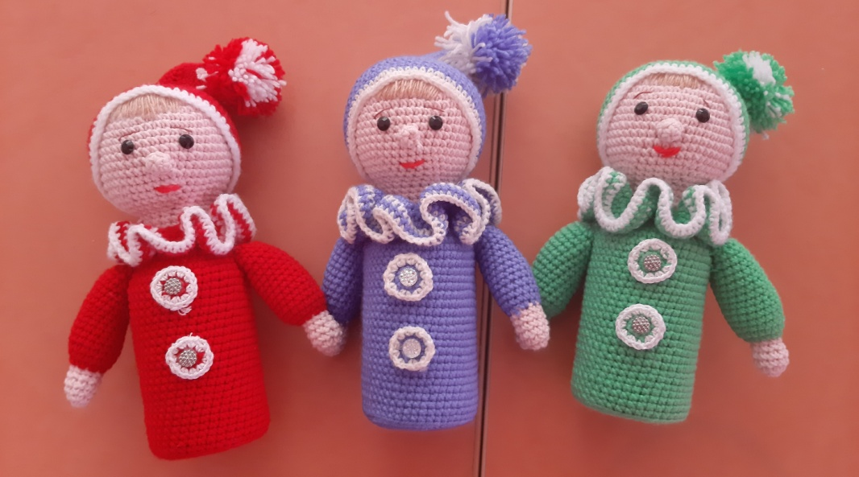
Дидактическая игра "Весёлые Звуковички".
Дидактическая игра для развития фонематических процессов.
Нарушения в формировании фонетико-фонематического уровня у дошкольников к моменту школьного обучения затрудняют овладение программой по русскому языку, могут приводить к нарушениям формирования языковых процессов анализа и синтеза, к расстройствам письменной речи, к нарушениям процесса чтения.
Таким образом, коррекция нарушений звукопроизношения, развития фонематических процессов является крайне актуальной, так как своевременное выявление, изучение и коррекция речевых нарушений у детей именно в дошкольном возрасте является необходимым условием подготовки детей к школьному обучению.
Развитие фонематических процессов у детей дошкольного возраста должно проводиться в форме игровых упражнений, так как основной вид деятельности детей дошкольного возраста – это игра. Игр для формирования и развития фонематических процессов много.
Знакомьтесь: "Гномики-звуковички".
Твердые глухие звуки.
Твердые звонкие звуки.
Мягкие глухие звуки.
Мягкие звонкие звуки.
Гласные звуки
Игровое упражнение «Кто внимательнее» с использованием пособия «Звуковички»
Цель: закрепить умение обозначать гласный звук красной фишкой, согласный твердый – синей, согласный мягкий – зеленой;
закрепить умение распознавать гласные и согласные звуки, дифференциация твердых и мягких согласных звуков.
Задание: «Я буду произносить звуки, если вы услышите, что это гласный звук, то возьмете красную фимшку и «подарите» ее красному звуковичку; если согласный твердый – синяя фишка для синего звуковичка и согласный мягкий – зеленая фишка для зеленого звуковичка. Итак, определи, какой звук…»
- согласный или гласный: а т о н к у и ы с м;
- твердый или мягкий: та ни ру мы бо пи ки лё ду те;
дом сук мёд тик гол лён сам кит кот.

Slide 2

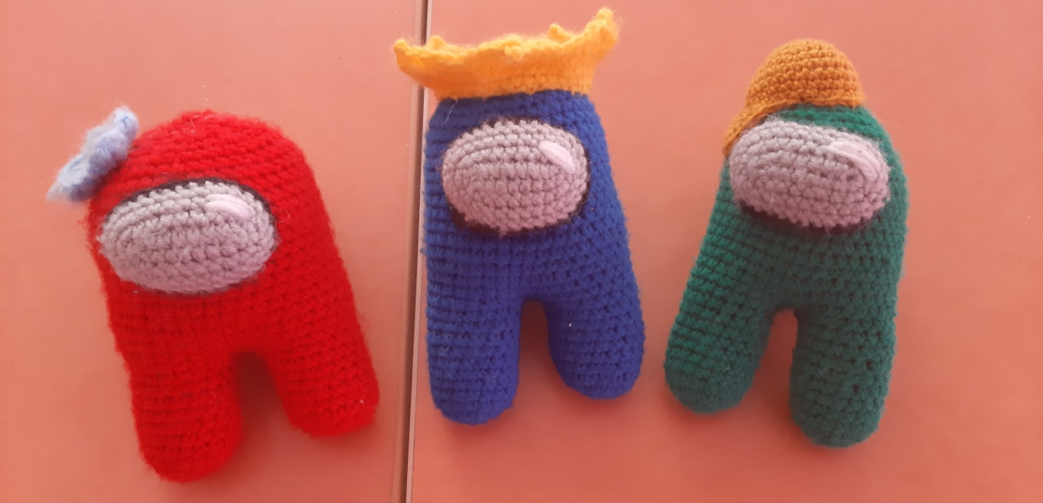
Дидактическая игра «Амонг Асы – звуковички»
Цели:
- Развивать навыки звукового анализа (умение выделять первый звук в слове, определять гласный или согласный, твёрдый или мягкий)
Оборудование:
Амонг Асы трёх цветов (красный, синий, зелёный)
1 вариант (когда усвоены понятия гласный и согласный)
В игре участвует подгруппа детей. Двое детей берут из «Коробочки» по Амонг Асу (красный и синий, по сигналу начинают передавать детям по кругу в заданном направлении, затем, по сигналу, останавливаются. Ребёнок, у которого в руках оказывается красный Амонг Ас, называет слово, начинающееся на гласный звук, а ребёнок с синим Амонг Асом – слово на согласный звук.

Slide 3
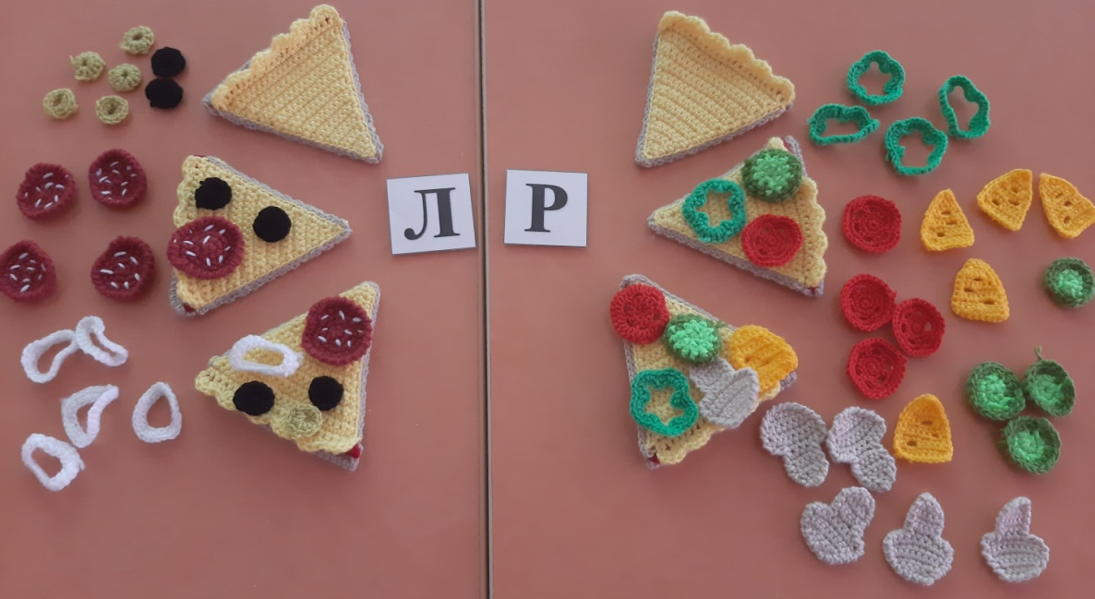
Дидактическая игра для развития речи
«Собери пиццу».
Дифференциация согласных звуков в словах».
Цель: Формирует навыки различия звуков в словах, через
развитие фонематического слуха, внимания, мышления по средствам создания положительного психоэмоционального настроения и способности приобретения опыта коллективной работы.
Задачи:
1. Закрепляет умение дифференцировать звуки [Л] - [Р]
2. Расширяет лексический словарь.
3. Закрепить навыки звукового анализа и синтеза.
4. Способствует развитию координации речи с движением.
5. Развивает мыслительную деятельность.
6. Воспитывает навыки совместной деятельности в коллективе.

Slide 4
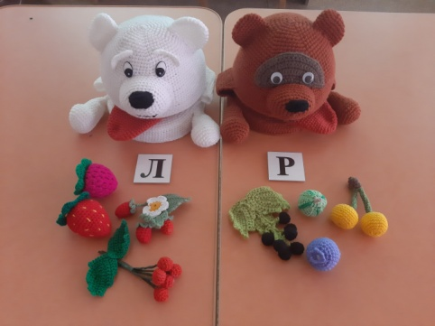
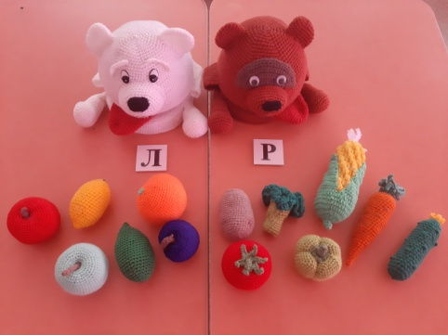
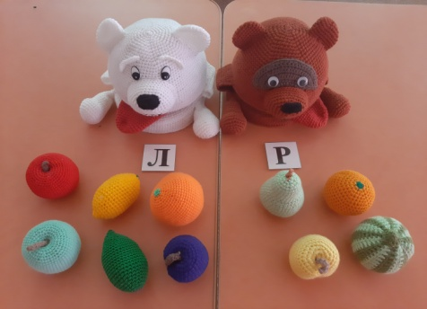
Дидактическая игра: «буРый медведь и беЛый медведь».
Цели: формировать умение дифференцировать звуки [Р-Л], соотносить их с буквами Р и Л; пополнять словарный запас; развивать слуховое и речевое внимание; развивать фонематический анализ; развивать речеслуховую память; развивать умение делать самоанализ, самооценку своей деятельности.
Вариант 1. Разложи ягоды со звуком
[Л] – белому медведю, со звуком
[Р] – бурому медведю.
Вариант 2. Разложи овощи со звуком
[Л] – белому медведю, со звуком
[Р] – бурому медведю.
Вариант 3.Разложи фрукты со звуком
[Л] – белому медведю, со звуком
[Р] – бурому медведю.
Вариант 4.Дифференциация звуков по твердости-мягкости. Перед детьми разложены фрукты, овощи и ягоды.
1-й ребенок берет предметы в названии, которых звуки [Ль], [Рь].
2-й ребенок берет предметы в названии, которых звуки [Л], [Р].

Slide 5
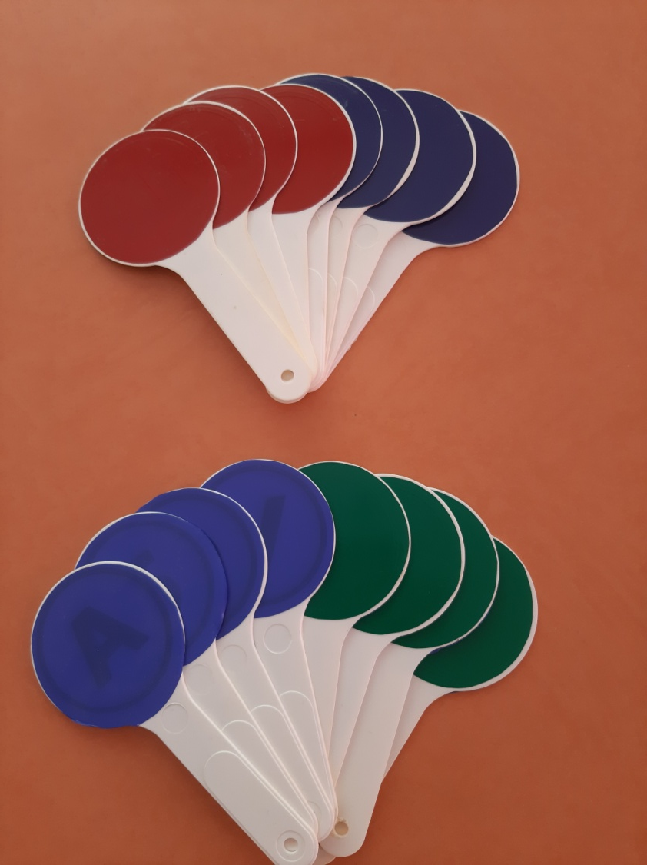
Дидактическая игра «Светофорчик»
Определи первый звук в слове (гласный, согласный твердый, согласный мягкий)
Цель: упражнять в определении первого звука в слове.
Ход: Логопед показывает картинки и просит назвать первый звук в каждом слове и определить какой первый звук, дети поднимают нужный сигнал.
Гласный звук - красный,
твёрдый согласный звук - синий цвет,
мягкий согласный звук - зелёный цвет.

Slide 6
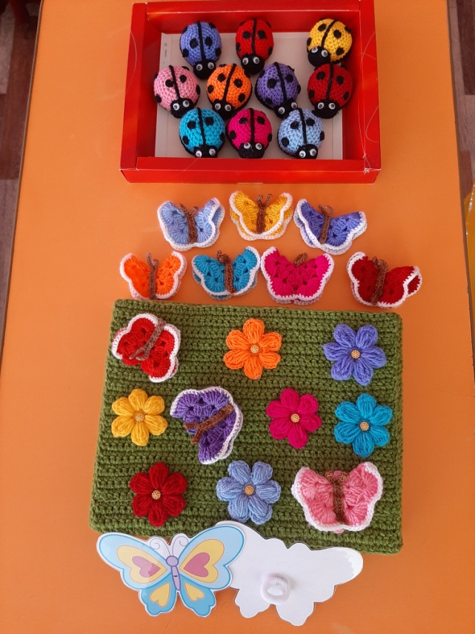
Игра на слуховое внимание «Цветочная полянка с бабочками и божьими коровками»
Цель упражнений на развитие слухового внимания - научить ребенка слушать и слышать.
Вариант 1. Ребенку на стол ставиться цветочная полянка и на пальчик одевается бабочка, и дается инструкция, что пока играет музыка бабочка летает, как только музыка остановилась, бабочку нужно посадить на любой цветочек.
Вариант 2. Ребенку на стол ставиться цветочная полянка, а рядом бабочки разных цветов, и предлагается задание посадить красную бабочку на синий цветочек, а синюю бабочку на желтый цветок и так далее, можно усложнить - посади фиолетовую бабочку не на розовый и не на красный цветок.

Slide 7
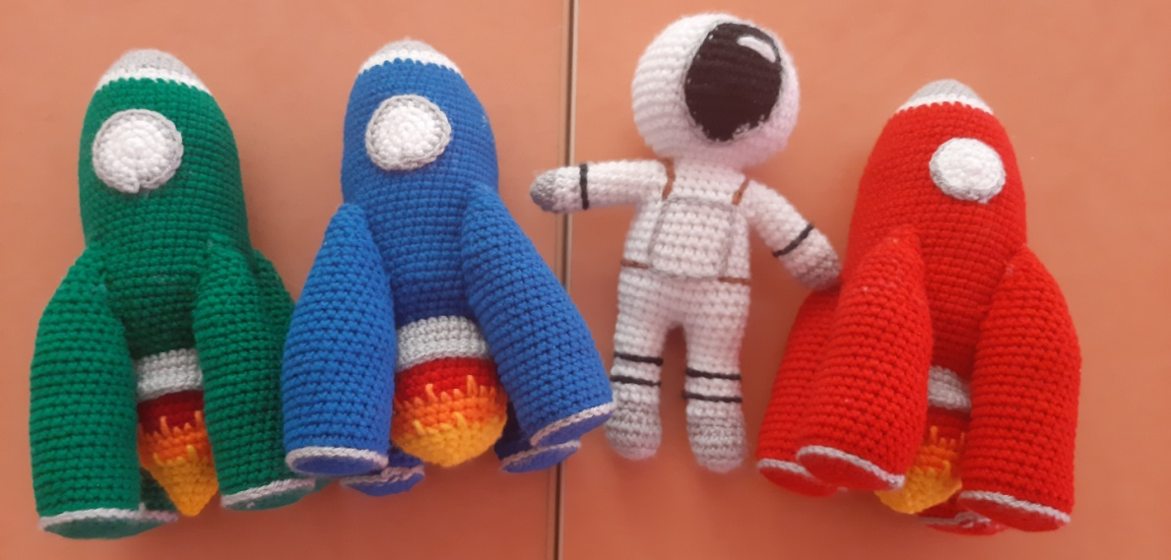
Игра Космос.
Цель: дифференциация твердых, мягких согласных и гласных звуков.
Вариант 1. Посмотри на картинки, определи, какие слова начинаются или заканчиваются на твердые согласные, мягкие согласные или гласные звуки и положи их в соответствующие ракеты (в синюю-твердые, в зелёную-мягкие, в красную-гласные).
Вариант 2. Можно перепутать заранее картинки и попросить ребенка исправить ошибки космонавтов.

